Slide 1
PLS(Partial Least Squares) regression

Slide 2
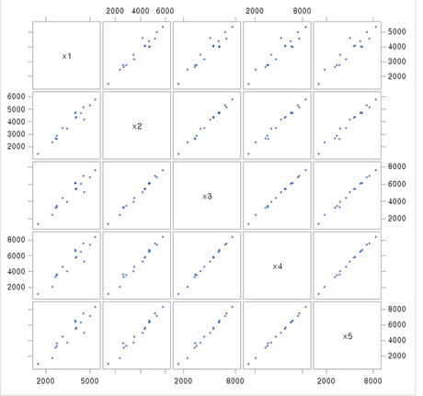
다중공선성 문제를 해결하기 위한 방법 중 하나
잠재변수(주성분)을 설명변수와 종속변수에 대한 설명력이 크도록 추출
PRESS(Predicted Residual Sum of Squqre)나 K-fold를 이용해 적절한 잠재변수 개수 구함
변수의 개수가 관찰치(샘플)의 개수 보다 많아도 사용 가능

Slide 3
10-Fold로 적정 주성분 개수 설정
전체 학습 데이터에서 140mg/dL 이하 데이터 가중 설정

Slide 4
정확도
RMSB

